Slide 1
Dinámica de Robots
Grupo 5
Crespi Malena Nerea 01739/9
Naiouf Tomás 01741/3
Stanchi Oscar Agustín 01732/2

Slide 2
Cinemática de Robots
Ciencia que estudia los movimientos de un cuerpo (sin considerar las fuerzas que intervienen en él).
Ejemplos de Fuerzas: rozamiento entre motores, el torque del motor, efecto coriolis (movimiento brusco del brazo robótico genera que este se caiga), la gravedad, etc.
Existen dos tipos de Sistemas Cinemáticos:
Cinemático Directo
Sirve para determina la posición y orientación del robot a partir de los valores o coordenadas articulares del robot (ángulos de los servos).
Cinemático Inverso
Sirve para determinar los movimientos angulares (articulaciones o juntas o eslabones) para poder llegar a un punto específico a partir de la posición y orientación deseada.
Coordenadas Articulares: q₁, q₂, q₃, … , q_{n} (donde q_{i} = f_{k}(x,y,z,α,β,γ) con k = 1..n (GDL)
Posicion y Orientacion: x = f_{x}(q₁,...,q_{n}), y = f_{y}(q₁,...,q_{n}), z = f_{z}(q₁,...,q_{n}), α = f_{α}(q₁,...,q_{n}), β = f_{β}(q₁,...,q_{n}), γ = f_{γ}(q₁,...,q_{n})
Cinemática Directa ⇔ Cinemática Inversa
Cinemática Directa: se usa para pasar de coordenadas articulares a posición y orientación.
Cinemática Inversa: se usa para pasar de posición y orientación a coordenadas articulares.
Existen 2 métodos: Método Geométrico y Método de D-H (o algebraico, es más complejo pero más fácil de entender).

Slide 3
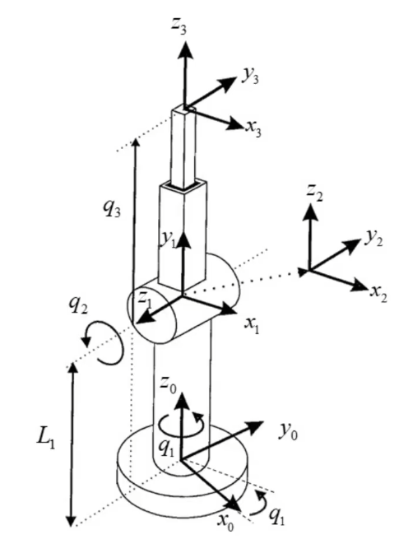
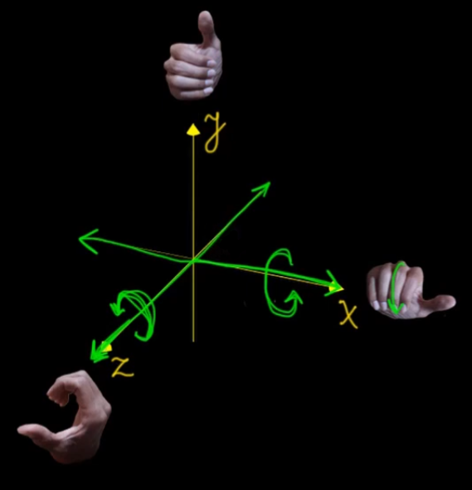
Sistema de Coordenadas
Sólo se puede rotar y/o desplazar según la regla de la mano derecha con respecto a x o z.
Un ángulo o desplazamiento será positivo sólo si sigue la regla de la mano derecha.
Se pueden realizar rotaciones o traslaciones negativas.

Slide 4
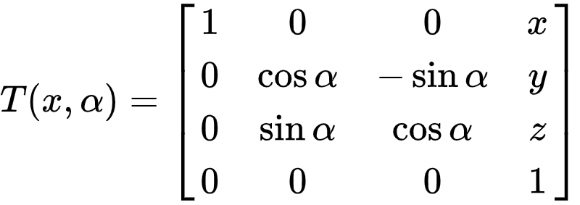
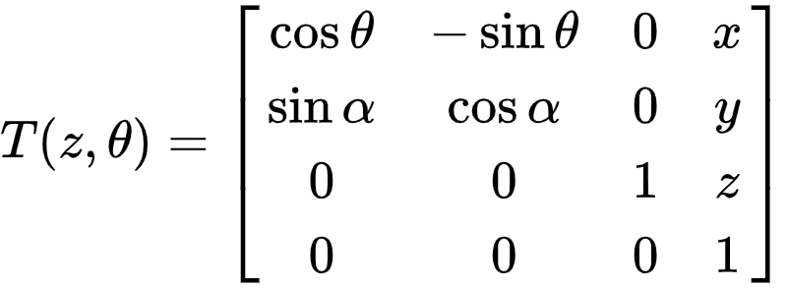
Matriz de Rotación
Matrices de Rotación (con respecto al eje x o al eje z).
Nos indican cuántos grados va a rotar un eslabón con respecto al eje x o al eje z.
Si también se desea hacer una translación se colocarán los valores de x y z.

Slide 5
Tabla de Denavit-Hartenberg
Desplazamientos:
Se notan en a para el eje x.
Se notan en d para el eje z.
Rotaciones:
Se notan en α para el eje x.
Se notan en θ para el eje z.
Cada transformación homogénea ^{i-1}A_{i} está conformada por:
RotZ (θ_{i}), TrasZ (d_{i}), TrasX (a_{i}) y RotX (α_{i}).
Cada una de las filas representa los parámetros para llegar del sistema i-1 al sistema i.

Slide 6
Tabla de Denavit-Hartenberg
Articulaciones | θ_{i} | d_{i} | a_{i} | α_{i}
1
...
n
Según la articulación con la que trabajemos será con la cual determinaremos los valores para cada fila de la tabla.
La idea es llegar a la matriz de transformación homogénea para luego llegar a encontrar la matriz del robot y luego encontrar la matriz jacobiana.

Slide 7
Parámetros de Denavit-Hartenberg
θ_{i}: son los movimientos necesarios para que la posición x_{i-1} este paralela a x_{i} (es un ángulo).
d_{i}: distancia que existe entre x_{i-1} y x_{i} (sistema de referencia cartesiano).
Salvo que el brazo tenga movimiento por piston para su altura, suele ser una constante L_{i}.
a_{i}: distancia que existe entre z_{i-1} y z_{i} con respecto a x_{i-1}.
α_{i}: determina el ángulo que debe existir entre z_{i-1} y z_{i} para que ambos ejes estén paralelos (o sea, viendo hacia la misma dirección y sentido).

Slide 8
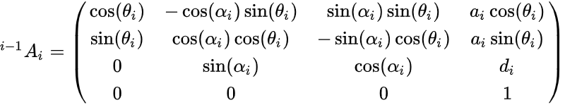
Matriz de Transformación Homogénea
Luego de calcular las n matrices (i=1..n), cada una de ellas será la matriz de cada una de las articulaciones del robot.
Ejemplo: la matriz 0A1 o A_{0/1} es la matriz de la articulación 1 respecto a 0.

Slide 9
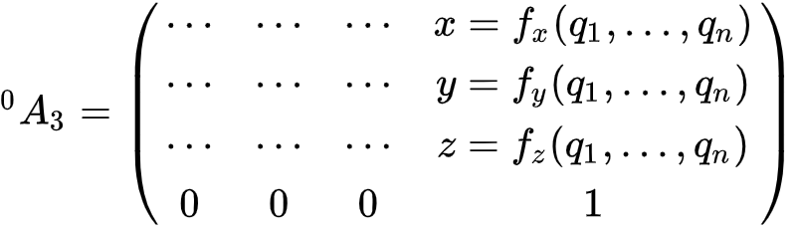
Matriz del Robot
T = 0A1 * 1A2 * 2A3 * ... = Π^{n}_{i=1} ^{i-1}A_{i}
La última columna devuelve los 3 valores para determinar la posición del robot (x,y,z).
Esto es fundamental para encontrar las velocidades del robot a partir de la matriz jacobiana.
Ejemplo:

Slide 10
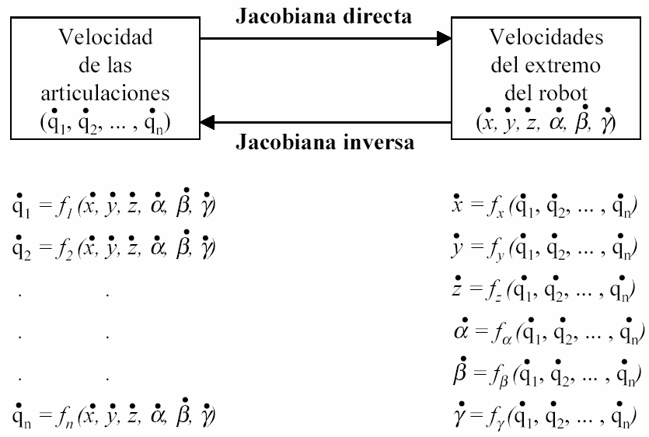
Matriz Jacobiana

Slide 11
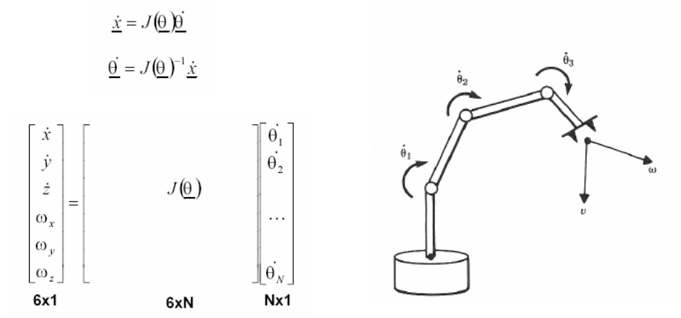
Matriz Jacobiana (cont.)
En robótica la matriz Jacobiana describe las relaciones entre las velocidades articulares (θ_{i}) y las velocidades lineales y de rotación del efector final (x_{i}).
Se define en robótica al efector final como la forma de identificar a la herramienta que está unida a la última junta del brazo robótico.

Slide 12
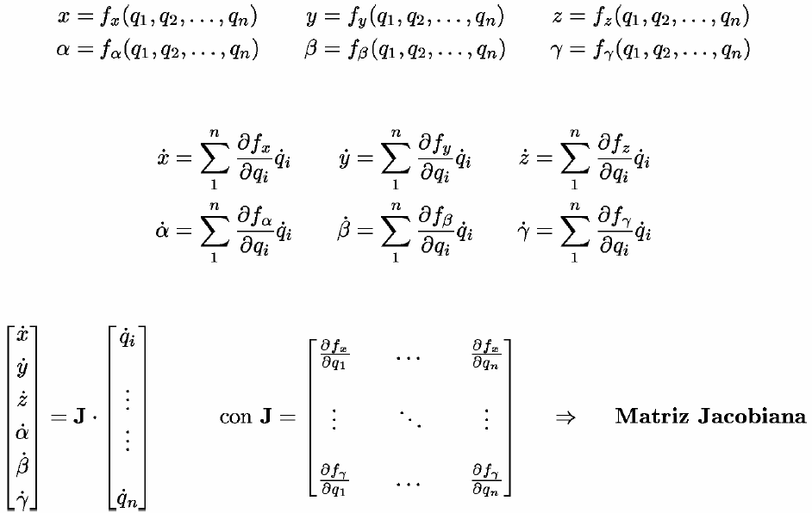
Matriz Jacobiana (cont.)
Relaciones Diferenciales:

Slide 13
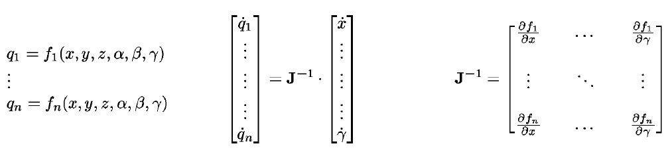
Jacobiana Inversa
Inversión simbólica de la matriz jacobiana:
Gran complejidad: matriz 6x6 de funciones trigonométricas.
Evaluación e inversión numérica de la matriz jacobiana:
Necesidad de recómputo continuo.
En ocasiones J no es cuadrada: Matriz Pseudoinversa de Moore-Penrose.
En ocasiones el determinante de J es nulo: Configuraciones Singulares.

Slide 14
Pseudoinversa de Moore-Penrose
Es una generalización de la matriz inversa de una matriz singular (∄ A⁻¹).
Está definida para todas las matrices.
Incluso las no cuadradas o las que no tienen rango completo (rango(A) = m con A_{(mxn)}).
Facilita el enunciado y la prueba de resultados del álgebra lineal.
Un uso común es el de computar una solución de “ajuste óptimo” (por cuadrados mínimos) de un sistema de ecuaciones lineales que no posee solución.
Axioma: si la matriz A es invertible, el sistema de ecuaciones Ax = b tiene solución única dada por x = A⁻¹b.
⇒ ∴ x_{ls} = A⁺b resuelve b = Ax_{ls} sii b ∈ rango(A) (número de filas/columnas LI).
Subíndice “ls”: solución por mínimos cuadrados (least squares approximation).

Slide 15
Pseudoinversa de Moore-Penrose (cont.)
Si m = n (matriz cuadrada) y A es no singular (∃ A⁻¹), A⁻¹ satisface de manera trivial las cuatro condiciones de Penrose y por lo tanto:
A⁺ = A⁻¹
Si m > n y las columnas de A son linealmente independientes (concepto: “rango columna completo”):
A⁺ = (A^{T}A)⁻¹A^{T}
Se dice que A⁺ es la inversa izquierda de A ya que A⁺A = I.
Recordar que A⁻¹ es la inversa bilateral ya que A⁻¹A = AA⁻¹ = I donde I es la matriz identidad.

Slide 16
Conclusiones Primarias
La pseudoinversa nos permite proporcionar una alternativa para resolver sistemas Ax = b cuando A no tiene inversa (mediante mínimos cuadrados).
Por lo tanto, basta con multiplicar J(θ)⁺ con x̃ para obtener la solución del sistema de ecuaciones J(θ)θ̃ = x̃, es decir, realizar el cálculo de θ̃ = J(θ)⁺x̃.
¿Cálculo Diferencial en un Microcontrolador? 👎

Slide 17
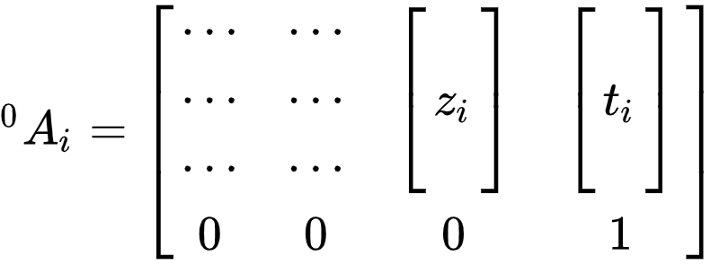
Cálculo Numérico de la Matriz Jacobiana
Calcular los sistemas de referencia absolutos con respecto a la base del robot, es decir, las matrices de transformación homogéneas 0A1, … , 0An etc.
La tercera columna corresponde al vector z_{i} de cada uno de los sistemas de referencia.
La cuarta columna corresponde al vector x_{i} de posiciones absolutas de los sistemas de referencia con respecto al sistema de referencia de la base del robot.

Slide 18
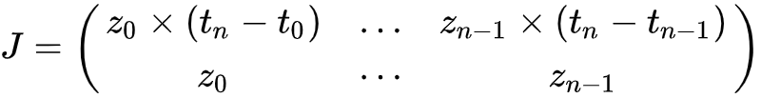
Cálculo Numérico de la Matriz Jacobiana (cont.)
Sabiendo que z₀ = [0 0 1] y t₀ = [0 0 0] (por definición), se define a la matriz jacobiana de manera numérica como (matriz de 6xn):
Cada columna de la matriz representa a cada una de las articulaciones.
Las primeras 3 filas representan la ponderación de la velocidad lineal para los ejes x̂ ŷ ẑ respectivamente.
Ejemplo: siendo la fila 1 = (-70 0 0 0 0 0) para un robot de 6 GDL, entonces x̂ = -70*q₁
Las últimas 3 filas representan la ponderación de la velocidad angular para ώ_{x} ώ_{y} ώ_{z} respectivamente.
Ejemplo: siendo la fila 6 = (1 0 0 1 0 1) para un robot de 6 GDL, entonces ώ_{z} = q₁ + q₄ + q₆

Slide 19
Configuraciones Singulares
Jacobiano (determinante de la matriz jacobiana) nulo.
det(J) = |J| = 0 ⇒ Matriz Singular (∄ A⁻¹).
Incremento infinitesimal en coordenadas cartesianas implica incremento infinito en coordenadas articulares.
En las inmediaciones de las configuraciones singulares, el pretender que el extremo del robot se mueva a velocidad constante, obligaría a movimientos de las articulaciones a velocidades inabordables por sus actuadores.
Implica pérdida de algún grado de libertad.
Tipos de Singularidades:
En los límites del espacio de trabajo del robot.
El extremo se encuentra en algún punto límite de trabajo interior o exterior.
En el interior del espacio de trabajo del robot.
Alineación de dos o más ejes de las articulaciones del robot.
Estos casos requieren su estudio y eliminación.

Slide 20
Bibliografía
Cinemática de Robot 3GDL Método de Denavit-Hartenberg - YouTube
https://www.youtube.com/watch?v=TNxo6Ft6JJc
https://www.youtube.com/watch?v=UR4wmwFUTmA
https://www.youtube.com/watch?v=fzUMecsvmy0
Denavit–Hartenberg Parameters - Wikipedia
https://en.wikipedia.org/wiki/Denavit%E2%80%93Hartenberg_parameters
Tabla de Denavit-Hartenberg explicada paso a paso con Inventor y Matlab | Robótica - YouTube
https://www.youtube.com/watch?v=Myrw7-hAEm8
Cinemática Inversa Robot Antropomórfico 3 GDL - YouTube
https://www.youtube.com/watch?v=BH5b2Hwibn8
Cómo Calcular la Jacobiana de un Brazo Robot: Ejemplo Numérico | Sistemas Robotizados - YouTube
https://www.youtube.com/watch?v=G5BRcxLpHGw
Otras:
https://es.slideshare.net/rubenborja/matriz-jacobiana
http://www.esi2.us.es/~vivas/ayr2iaei/CIN_ROB.pdf
http://icaro.eii.us.es/descargas/Tema%20_4_%20parte_4_y_ultima.pdf
http://ee263.stanford.edu/lectures/ls.pdf
http://ocw.uc3m.es/matematicas/algebra-lineal/teoria/algebra_teoria_14.pdf
https://es.wikipedia.org/wiki/Pseudoinversa_de_Moore-Penrose
https://groups.csail.mit.edu/drl/journal_club/papers/033005/buss-2004.pdf
http://www-assig.fib.upc.es/~rob/protegit/treballs/Q2_03-04/general/enders.htm

Slide 21
Anexo A - GDL, Home y Movimiento
Grados de Libertad (GDL o DOF): se considera grado de libertad a cada servo que permita un movimiento.
Giro sobre la base
Hombro
Codo
Muñeca
Dedos (+ servos = + falanges)
Posición HOME: posición en la debe iniciar los movimientos y en la que debe quedar al finalizar la operación, siendo este el determinado estado de reposo de las articulaciones.
No debe forzar las mismas, ni tampoco ser incomodo al ambiente (plegado).
Velocidad del Movimiento
Si se da solo la posición final, el movimiento puede ser brusco ⇒ enviar comandos por pasos.

Slide 22

Anexo B - Límites y Tipos de Servomecanismos
Límites Físicos de los Movimientos: limitaciones de los servos.
90, 180 o 360 grados (este último generalmente continuo).
Sistema de Control en Lazo Abierto
En estos sistemas de control no hay señal de salida monitoreada para generar una señal de control.
Sistema de Control en Lazo Cerrado
Se monitorea la señal de salida en forma continua para compararla con la señal de referencia y calcular la señal de error.
La señal de error es aplicada al controlador para generar la señal de control y tratar de llevar la señal de salida al valor deseado. También es llamado control realimentado.

Slide 23
Gracias

